Slide 1

UI/UX dan Scrum
Gold - Chapter 8 - Topic 4

Slide 2

Selamat datang di Chapter 8 Topic 4 online course UI/UX Research/Design dari Binar Academy!

Slide 3

Pengantar
Yuhuuu.. Sesuai janji kita kemarin nih, gengs, hari ini kita akan memperdalam bahasan tentang Scrum, misalnya aktor yang terlibat, cara kerjanya, sampai peran UX di dalam Scrum. 🤩🤩
Yuk langsung aja kita pelajari ~

Slide 4

Pengantar
Kali ini, kita akan mengulas tentang:
Scrum actors
Scrum artifacts
Cara kerja Scrum
Tanggung jawab UX dalam Scrum ceremonies
Best practices untuk menerapkan Scrum pada desain UX

Slide 5

Recap
Sebelum masuk ke UI/UX dan Scrum, yuk kita recap dulu mengenai metodologi scrum kemarin~
Masih ingat kan mengapa Scrum terbilang sebagai metodologi pengembangan perangkat lunak paling fleksibel?
Yup, sebab Scrum didasarkan pada filosofi Agile dan disukai karena pendekatan iteratifnya. Metodologi Scrum melibatkan pemilik produk (product owner), scrum master, dan tim pengembang.
Notes:
Photo by Lala Azizli on Unsplash

Slide 6
Recap
Product owner menerima masukan dari klien dan memastikan bahwa tim berada di jalur yang benar dalam memenuhi persyaratan klien.
Sementara itu, scrum master bertindak sebagai fasilitator dan memastikan bahwa anggota tim terbiasa dengan proses Scrum. Tim bertanggung jawab atas pelaksanaan pengembangan.
Notes:
Photo by Lala Azizli on Unsplash

Slide 7
Recap
Scrum menjadi metodologi ideal dalam lingkungan serba cepat, karena tugas dijalankan melalui sprint yang biasanya membutuhkan waktu 4 minggu.
Eksekusi yang cepat memungkinkan tim mengidentifikasi masalah, memperkenalkan solusi, menguji, dan mengumpulkan umpan balik dalam waktu singkat. Sehingga, penanganan proyek yang bergerak cepat menjadi lebih mudah.
Notes:
Photo by Lala Azizli on Unsplash

Slide 8

Recap
Kapan Scrum cocok digunakan?
Yup, Scrum dapat dilakukan ketika kamu memiliki proyek dengan persyaratan tidak jelas tetapi perlu beradaptasi dengan perubahan yang sering terjadi.
Misalnya, kamu perlu membuat MVP dengan cepat dan mengujinya di antara pengguna. Tetapi, ia hanya efektif ketika kamu memiliki tim dengan komitmen penuh dan berpengalaman.
Notes:
Photo by Lala Azizli on Unsplash

Slide 9
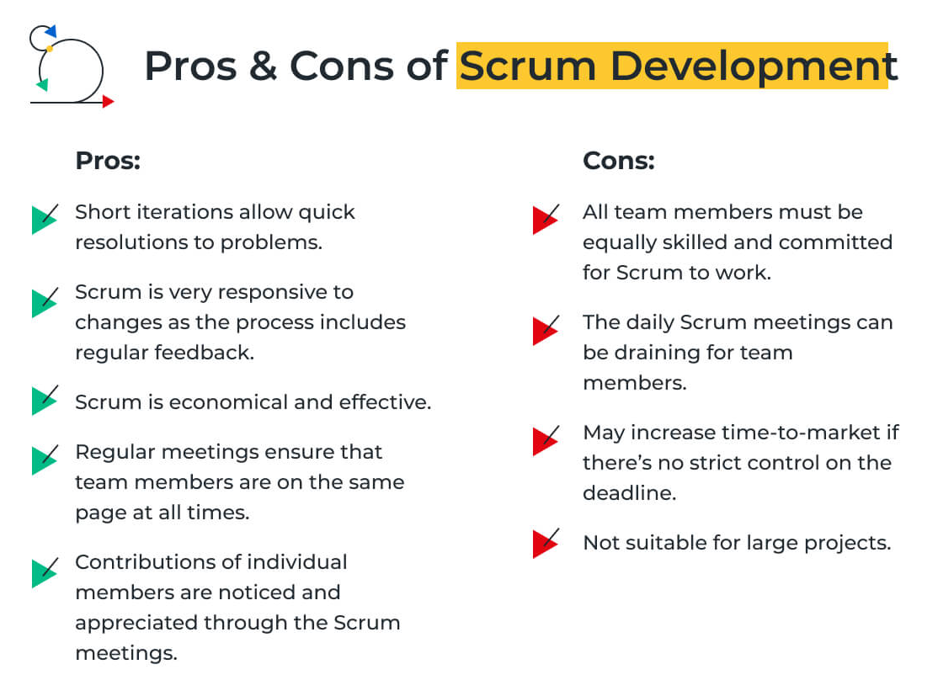
Recap

Slide 10

Scrum actors
Terus, pertanyaannya adalah, siapa aja sih orang-orang yang terlibat dalam Scrum dan cakupan tanggung jawabnya meliputi apa aja?
Yuk kita pahami penjelasannya di bagian scrum actors ~

Slide 11
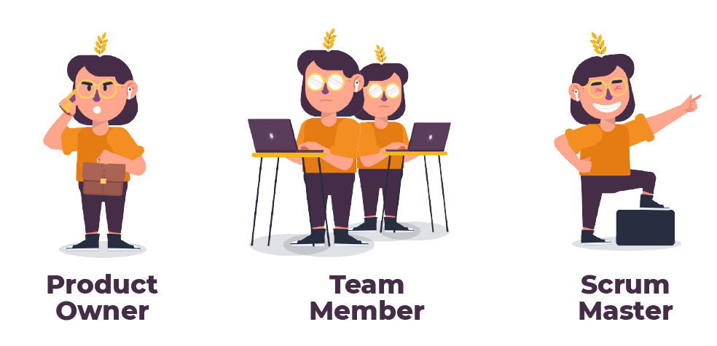
Scrum actors
Mencakup apa saja peran yang terlibat dalam Scrum (Scrum actors)?
Ada tiga peran berbeda yang diperlukan dalam melakukan metode Scrum, yaitu:
Scrum Master
Product Owner
Development Team (Team Member)
Penasaran kan kira-kira seperti apa? Mari kita bahas satu persatu ketiga peran tersebut.
Notes:
Photo by Jason Goodman on Unsplash

Slide 12

Scrum actors
Pertama: Scrum master
Seseorang yang mengadvokasi Scrum, memandu proses Scrum, dan membantu individu dalam sebuah tim memahami teori, aturan, dan nilai-nilai Scrum. Mereka melayani product owner, tim development, dan organisasi pada umumnya.
Scrum master bukanlah manajer dari anggota tim, pemimpin tim, perwakilan tim, ataupun manajer proyek.
Notes:
Photo by Parabol on Unsplash

Slide 13

Scrum actors
Biar makin joss, coba kita telaah tugas-tugas scrum master~
Tugas-tugas yang mencakup peran scrum master adalah sebagai berikut:
Scrum master berperan sebagai fasilitator dan pemimpin pelayanan (servant leader) yang mendorong serta menuntut pengorganisasian diri dari tim pengembang.
Scrum master mendidik, melatih, dan membimbing product owner, tim, dan seluruh organisasi dalam penggunaan Scrum dengan terampil.

Slide 14
Scrum actors
Scrum master bekerja sama dengan erat di semua peran dan fungsi, mengatasi masalah sumber daya dan ketidakpatuhan terhadap praktik Scrum.
Scrum master melindungi tim dari hambatan eksternal dan internal.
Scrum master menghilangkan hambatan yang dialami oleh tim, sehingga tim dapat fokus pada pekerjaan yang ada dan mengikuti praktik Scrum.
Seorang scrum master biasanya bukan hanya sebagai leader saja, tetapi sekaligus sebagai pelatih yang berpengaruh untuk tim walaupun tidak melakukan perintah dan kontrol secara langsung.

Slide 15

Scrum actors
Kedua: Product owner (PO)
Seseorang yang bertugas untuk mendelegasikan tugas, membuat prioritas, mengoptimalkan kerja tim development, dan memastikan semua informasi proyek agar jelas bagi semua anggota tim.
Notes:
Photo by Lala Azizli on Unsplash

Slide 16
Scrum actors
Product owner bertanggung jawab untuk memaksimalkan Return on Investment (ROI).
Hal itu ditempuh dengan mengidentifikasi fitur produk, menerjemahkannya ke dalam daftar yang diprioritaskan, memutuskan mana yang harus berada di bagian atas daftar untuk sprint berikutnya, dan terus memprioritaskan ulang serta menyempurnakan daftar.
Notes:
Photo by Lala Azizli on Unsplash

Slide 17
Scrum actors
Product owner juga bertanggung jawab terhadap untung dan rugi atas produk tersebut, dengan asumsi produk tersebut adalah produk komersial.
Product owner dalam Agile itu seperti juru bicara pelanggan dan perlu mewakili mereka.
Notes:
Photo by Lala Azizli on Unsplash

Slide 18

Scrum actors
Apa saja tugas-tugas product owner?
Nah, kalau kita sarikan, tugas product owner di antaranya:
Product owner memiliki product backlog dan menulis cerita pengguna dan kriteria penerimaan (acceptance criteria).
Seorang product owner bertanggung jawab untuk memprioritaskan product backlog dan memutuskan tanggal rilis beserta kontennya.

Slide 19
Scrum actors
Product owner menerima atau menolak product backlog item.
Product owner memiliki kekuatan untuk membatalkan sprint, jika menurutnya tujuan sprint berlebihan.
Product owner adalah orang yang bertanggung jawab atas Return on Investment (ROI) produk.

Slide 20
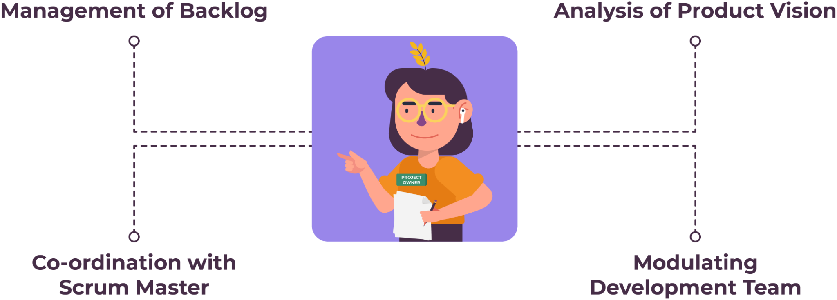

Slide 21

Scrum actors
Ketiga: Development Team
Tim pengembang (development team) merupakan kumpulan individu yang berkomitmen bekerja sama untuk mengembangkan dan memberikan peningkatan produk yang diminta.
Mereka melaksanakan tugas dari PO. Dalam Scrum, tidak dibedakan apakah anggota seorang PM, developer, atau designer, karena mereka semua dianggap sebagai kesatuan tim development yang tiap anggotanya mandiri dan lintas fungsi.
Notes:
Photo by Mars on Unsplash

Slide 22
Scrum actors
Nah, tim development terdiri dari anggota lintas fungsi yang mampu mencapai tujuan sprint, di mana dapat mencakup insinyur perangkat lunak, arsitek, programmer, analis, admin sistem, pakar QA, penguji, perancang UI, dan lain-lain.
Notes:
Photo by Mars on Unsplash

Slide 23
Scrum actors
Tugas-tugas development team
Sehingga, dapat disimpulkan bahwa tim pengembang bertugas sebagai berikut:
Tim pengembang membangun produk yang ditunjukkan oleh product owner, misalnya aplikasi atau situs web. Tim di Scrum bersifat “silang fungsional”.
Tim pengembang mencakup semua keahlian yang diperlukan untuk mengirimkan produk di mana berpotensi dapat dikirim di setiap sprint.

Slide 24
Scrum actors
Tim pengembang mengatur dirinya sendiri, dengan tingkat otonomi dan akuntabilitas yang sangat tinggi.
Tim pengembang memutuskan berapa banyak item yang akan dibuat dalam sprint, dan cara terbaik untuk mencapai tujuan tersebut.

Slide 25
Scrum actors
Tim pengembang adalah tim lintas fungsi, kecil, dan mandiri yang memiliki tanggung jawab kolektif untuk mengembangkan, menguji, dan merilis peningkatan produk.
Tim pengembang tidak boleh menunjuk pemimpin tim mana pun karena keputusan diambil secara kolektif oleh tim.

Slide 26

Scrum artefacts
Setelah mengetahui scrum actors, kita akan bedah mengenai scrum artefacts.
Kira-kira, apa yaa isi scrum artefacts itu? Yuk kita cari tahu jawabannya bareng-bareng ~

Slide 27

Scrum artefacts
Scrum artefacts
Istilah artefak sering dikaitkan dengan reruntuhan arkeologi dan peninggalan kuno. Namun dalam pengembangan perangkat lunak, istilah ini mengacu pada informasi kunci yang dibutuhkan selama pengembangan suatu produk.
Nah, artefak Scrum yang utama adalah product backlog, sprint backlog, dan increment. Yuk kita telusuri beberapa artefak Scrum biar makin paham ~
Notes:
Photo by Olivier Zaech on Unsplash

Slide 28


Scrum artefacts
Return of Investment:
Return of Investment (ROI) mewakili manfaat hasil dari investasi versus biaya yang dikeluarkan. Untuk setiap keputusan yang dibuat manajer, harus mempertimbangkan ROI dan berkolaborasi dengan pelanggan.
Hal itu dilakukan untuk memastikan bahwa semua orang menyetujui opsi yang memaksimalkan ROI.

Slide 29

Scrum artefacts
Product Backlog:
Backlog produk adalah daftar prioritas kiriman (misalnya fitur baru) yang harus diimplementasikan sebagai bagian dari proyek atau pengembangan produk.
Ini adalah artefak pengambilan keputusan yang membantu kamu memperkirakan, menyempurnakan, dan memprioritaskan semua yang mungkin ingin kamu selesaikan di masa mendatang.

Slide 30
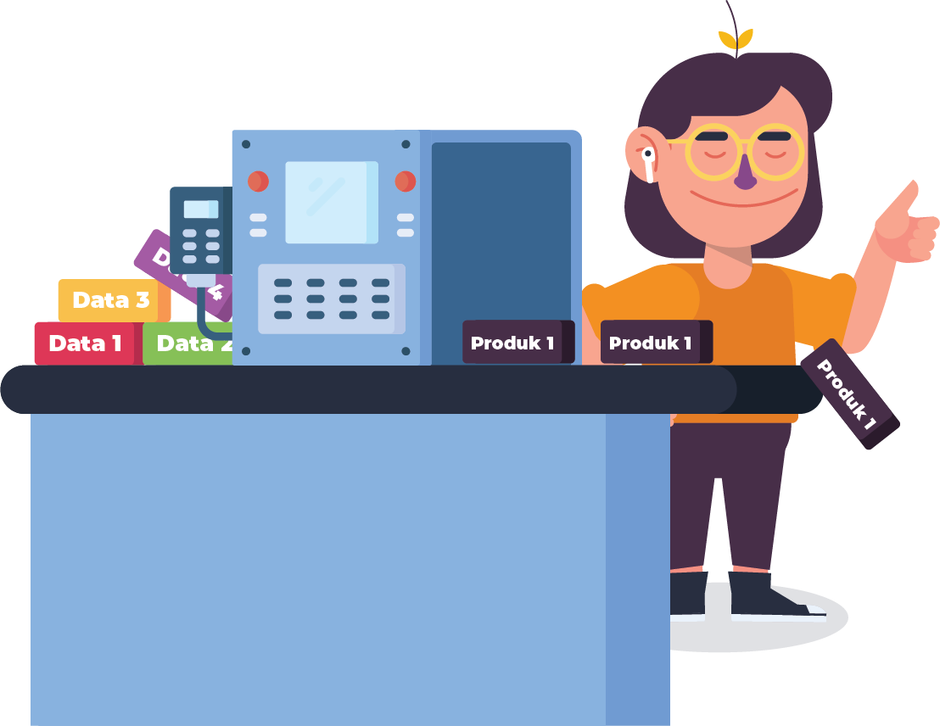
Scrum artefacts
Product Backlog Item:
Item backlog pada dasarnya adalah ide apa pun yang dapat menambah nilai pada produk yang sedang dikembangkan.
Di Scrum, ide-ide tersebut diubah menjadi item yang disimpan pada product backlog, kadang disebut item backlog atau item backlog produk (PBI).

Slide 31

Scrum artefacts
Sprint:
Detak jantung dari Scrum adalah sprint. Ia adalah sebuah batasan waktu (timebox) untuk pengembangan produk yang siap digunakan oleh pengguna atau dimasukkan ke lingkungan produksi dalam konteks pengembangan piranti lunak yang berdurasi tidak lebih dari 30 hari.
Karena durasi Sprint lebih singkat dibandingkan durasi pengembangan produk, maka dalam daur hidup pengembangan produk akan ada beberapa Sprint.

Slide 32
Scrum artefacts
Sprint Product Backlog:
Sprint backlog, di sisi lain, dapat didefinisikan sebagai bagian dari product backlog. Hal ini berisi cerita (user story) yang perlu dicapai selama sprint berikutnya.

Slide 33

Scrum artefacts
Increments:
Increments produk adalah deliverable pelanggan yang dihasilkan dengan menyelesaikan tugas backlog produk selama sprint. Ini juga mencakup peningkatan dari semua sprint sebelumnya. Selalu ada satu increments untuk setiap sprint dan kenaikan diputuskan selama fase perencanaan scrum.

Slide 34
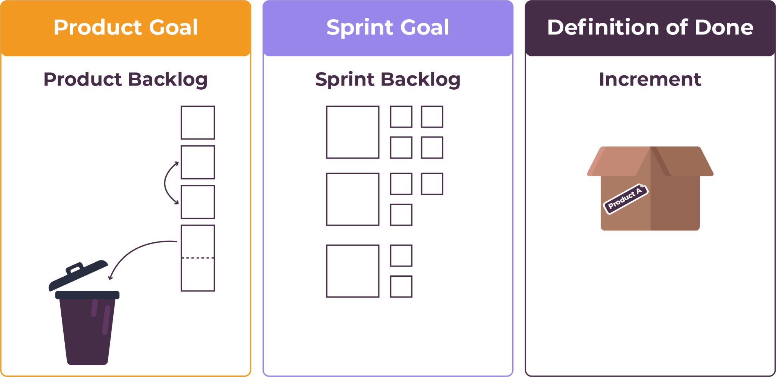

Slide 35
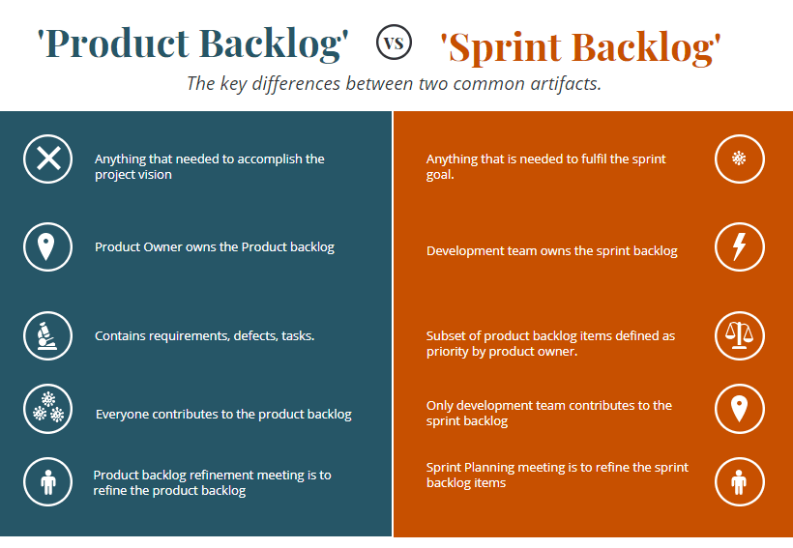

Slide 36
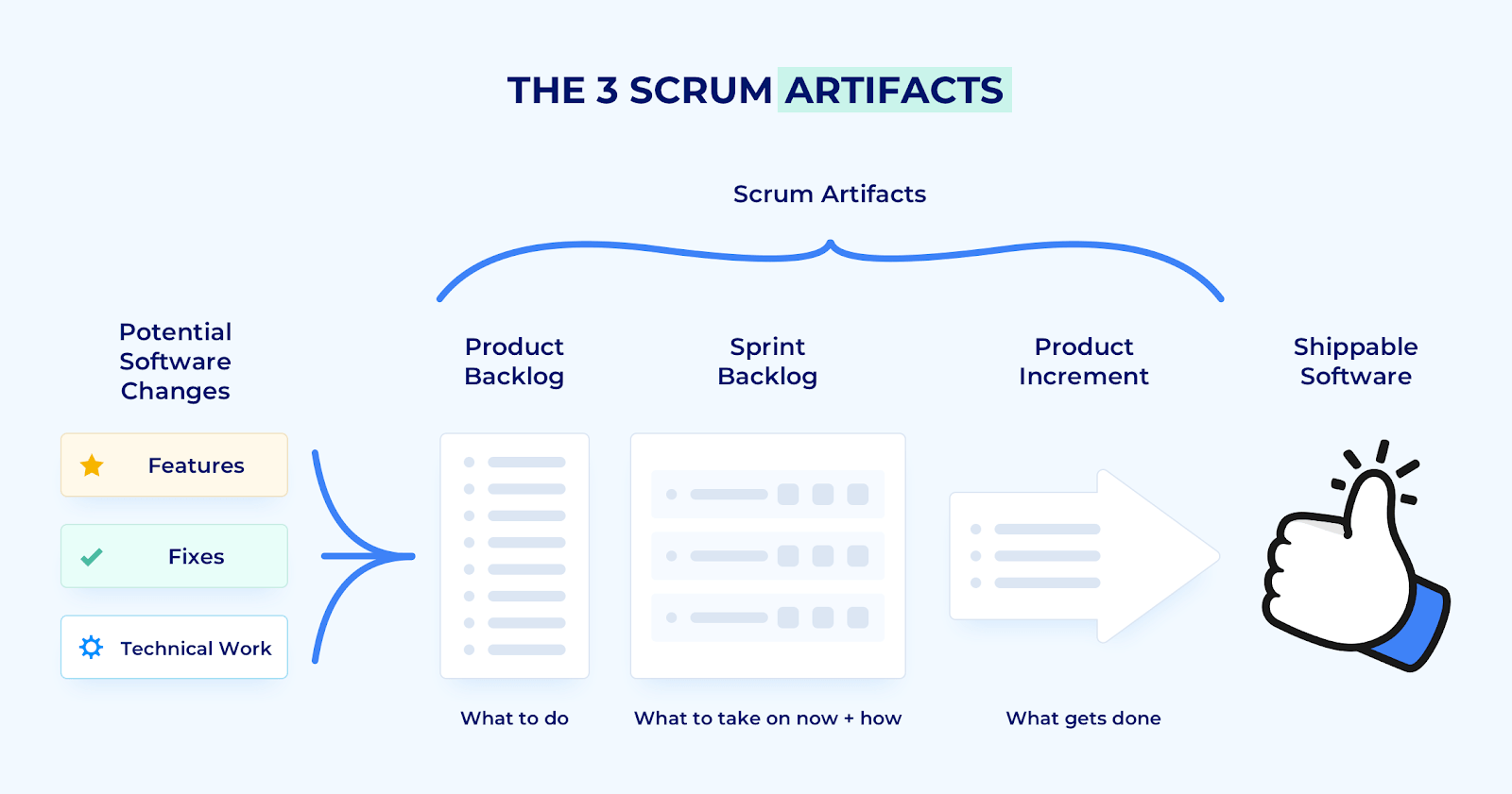

Slide 37
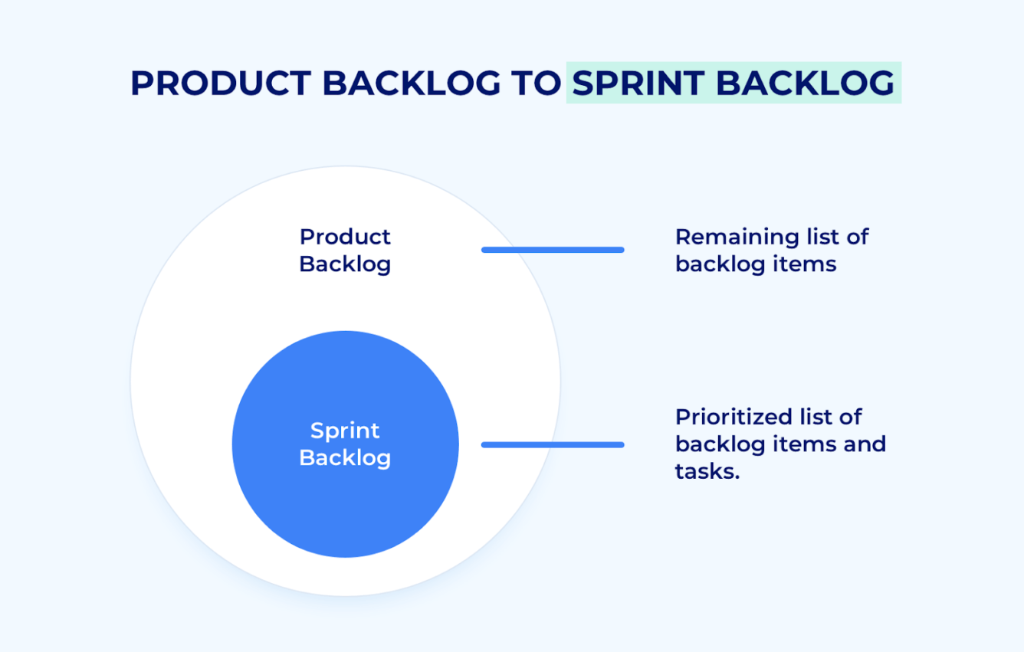

Slide 38

Cara Kerja Scrum
Barusan udah dapet gambaran soal bagaimana scrum artefacts, kan? Sekarang kita lanjut untuk bahas cara kerja scrum.
Tambah penasaran, kan? Yuk kita gass langsung!

Slide 39
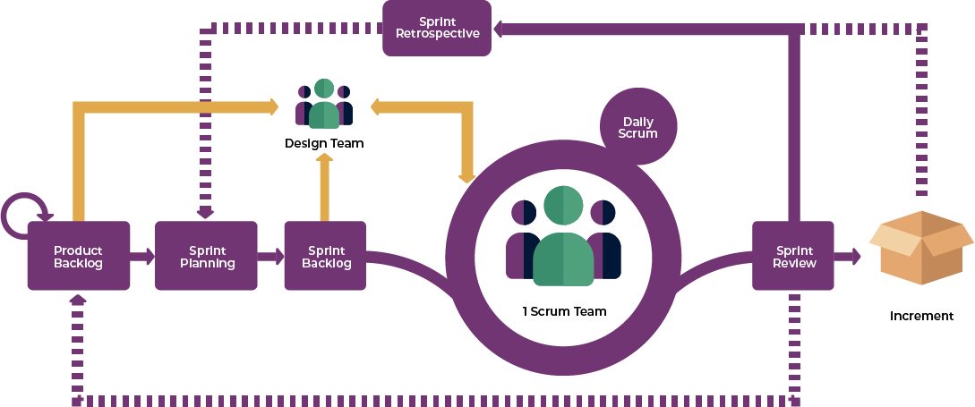
Cara Kerja Scrum
Sebuah laporan oleh PwC dalam “Agile Project Delivery Confidence” mengungkapkan bahwa proyek yang dimiliki Agile punya tingkat kesuksesan 28% lebih tinggi daripada manajemen cara konvensional. Dalam suatu organisasi, dikatakan 71% laporan disampaikan dengan pendekatan Agile.

Slide 40
Cara Kerja Scrum
Maka, sangat besar kemungkinan seorang UX designer bekerja dalam suatu organisasi yang menerapkan Agile dan Scrum. Apalagi, sudah banyak perusahaan yang terbukti sukses setelah menggunakan Scrum dalam manajemennya. Oleh karena itu, kita juga harus memahami cara kerja Scrum dan hubungannya dengan UX design.
Nah, di slide selanjutnya, kita akan melihat bagan kerja tim UX dalam Scrum. Yuk kita simak ~

Slide 41
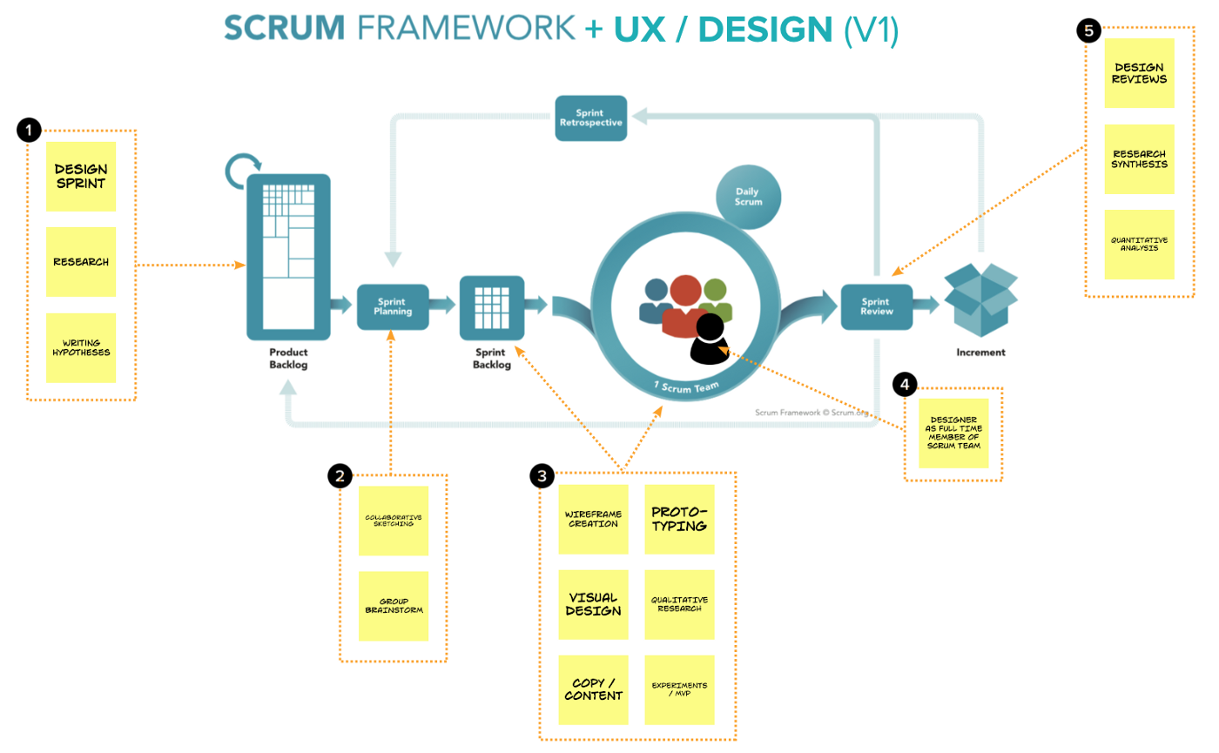
Cara Kerja Scrum
Ilustrasi tim UX bekerja dalam Scrum

Slide 42

Cara Kerja Scrum
Sejak kapan tim UX mulai bekerja dalam Scrum?
Idealnya, tim UX (UX researcher, UX designer, dan UI designer) akan bekerja sejak sprint dimulai. Mereka harus menentukan requirement dan desain produk sejak sebelum proses backlog grooming.
Namun, tim UX sebaiknya terlibat dalam proses sprint untuk membantu tim developer yang membutuhkan klarifikasi terkait user story dan tasks yang dikerjakan. Selain itu, tim UX juga bertugas mempersiapkan project untuk sprint selanjutnya agar bisa disampaikan tepat waktu kepada tim development saat sprint planning mendatang.
Notes:
Photo by krakenimages on Unsplash

Slide 43
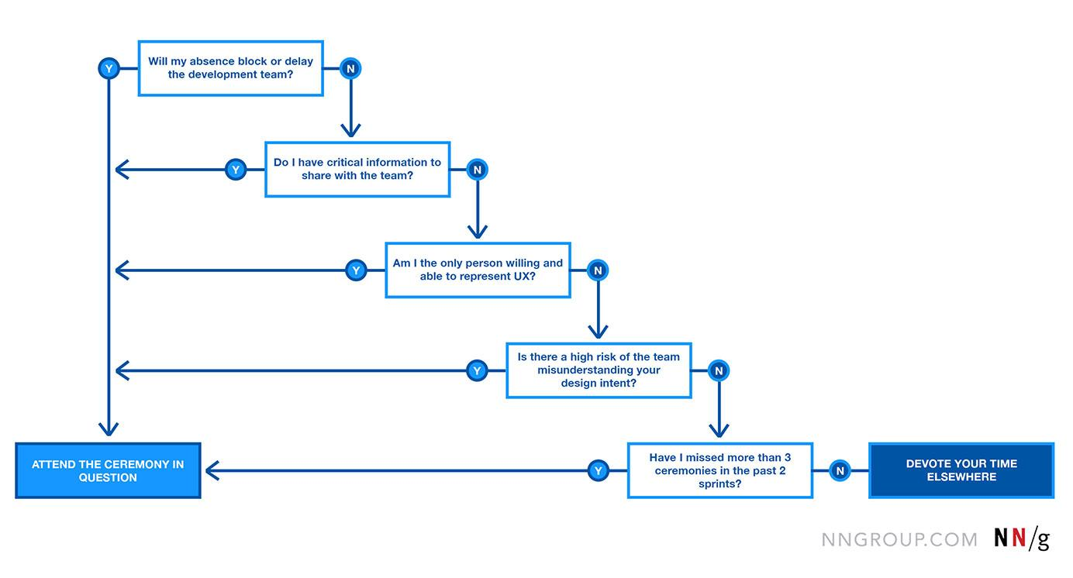
Cara Kerja Scrum
Ilustrasi keterlibatan UX designer dalam Scrum
Notes:
Image from https://www.nngroup.com/articles/ux-scrum/

Slide 44
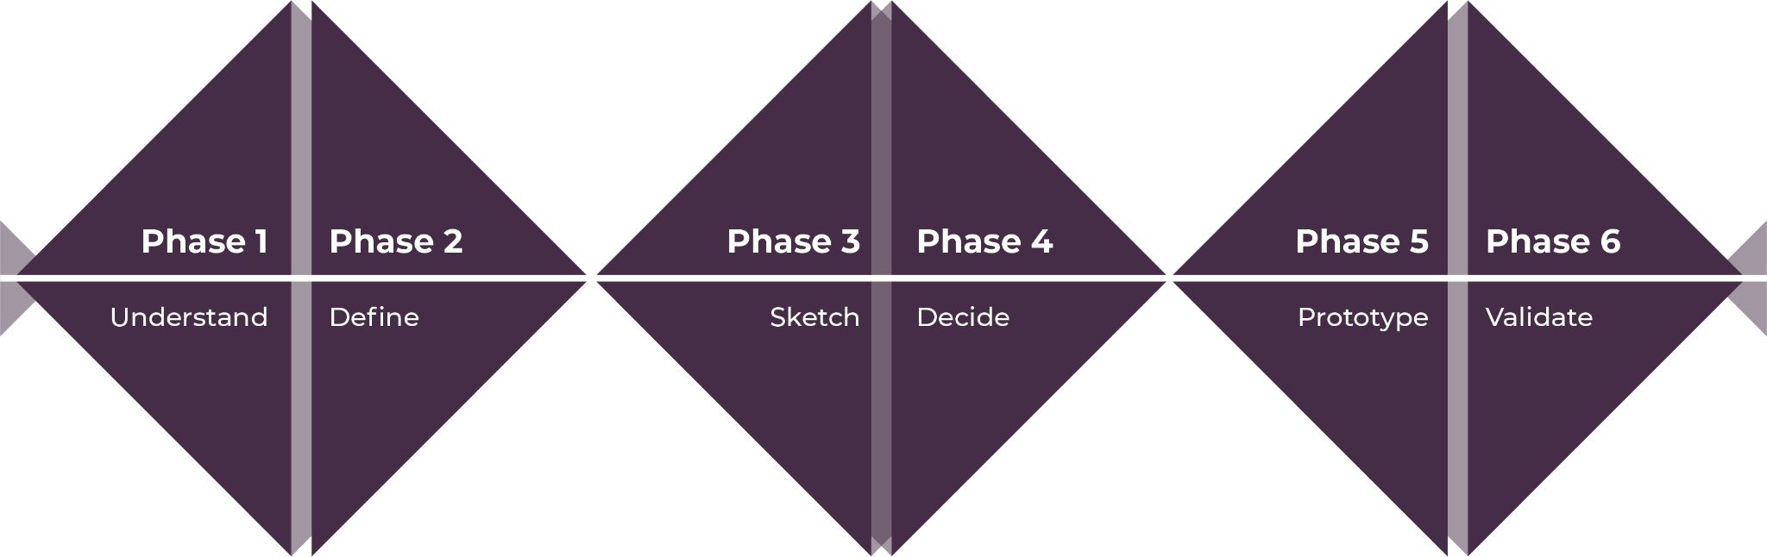
Cara Kerja Scrum
Sistem kerja di atas diciptakan dengan berbagai framework untuk memadukan UX design dan Scrum, salah satunya adalah Design Sprint. Dengan framework ini, kamu dapat menentukan secara efektif metode-metode terbaik yang akan diterapkan berdasarkan tujuan dan tenggat hari dari proyekmu (bahkan dalam waktu yang sangat singkat seperti dalam waktu seminggu).
Notes:
Image from https://www.nngroup.com/articles/ux-scrum/

Slide 45
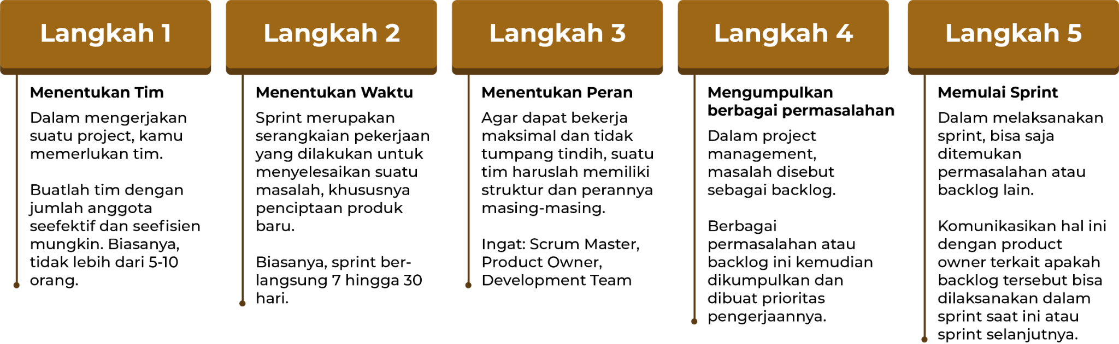
Cara Kerja Scrum
Untuk melaksanakan metode Scrum pada tiap project yang dijalankan, kamu perlu melakukan tahapan-tahapan berikut.

Slide 46

Tanggung jawab UX dalam Scrum ceremonies
Nah, setelah mengetahui cara kerja Scrum, kita bisa memasuki bahasan tentang tanggung jawab UX dalam Scrum ceremonies nih, gengs.
Yuk langsung aja ~

Slide 47

Tanggung jawab UX dalam Scrum ceremonies
Peran UX dalam scrum
Sebagai bagian dari tim Agile, para praktisi UX sebaiknya berpartisipasi dalam upacara (ceremony) Scrum untuk menjaga komunikasi, mempengaruhi kesuksesan produk, dan berkontribusi secara produktif kepada tim.
Sehingga, bisa kita artikan bahwa keterlibatan UX dalam tim Agile tidak berhenti pada melaksanakan sprint ataupun menyampaikan ide dengan cepat secara terus menerus kepada product owner, pemangku kepentingan, dan pengembang semata.
Notes:
Photo by krakenimages on Unsplash

Slide 48
Tanggung jawab UX dalam Scrum ceremonies
Melainkan, berperan sebagai kontributor aktif pada semua pertemuan dan upacaranya. Intinya, profesional UX tidak boleh mengabaikan upacara Scrum begitu saja.
Tapi, emangnya apa ya yang akan terjadi kalau praktisi UX melewatkan ceremony? Yuk kita simak jawabannya ~
Notes:
Photo by krakenimages on Unsplash

Slide 49

Tanggung jawab UX dalam Scrum ceremonies
Ketika praktisi UX memutuskan untuk melewatkan atau tidak berpartisipasi dalam Scrum ceremonies, maka akan ada risiko kehilangan:
Gambaran yang lebih besar, visi produk, dan hasil yang diinginkan.
Masalah yang perlu diselesaikan untuk pengguna.
Tujuan dan rasa kebersamaan dengan tim.
Kepraktisan implementasi dengan pengembangan.

Slide 50

Tanggung jawab UX dalam Scrum ceremonies
Bagaimana maksud desain diterjemahkan oleh pengembang dalam kode.
Apa yang harus diprioritaskan dalam sprint mendatang.
Apakah penemuan atau pekerjaan sprint tambahan diperlukan.
Peluang untuk menghilangkan prasangka desain berbasis opini.

Slide 51

Tanggung jawab UX dalam Scrum ceremonies
Kesempatan mengundang tim untuk mengamati penelitian atau berpartisipasi dalam workshop.
Area di mana UX dapat meningkatkan produk.
Kisah pengguna yang membutuhkan detail lebih konkret dari UX.
Di mana tim UX mungkin perlu membantu tim QA dengan pengujian.
Duh, banyak banget, kan? 😖😖

Slide 52
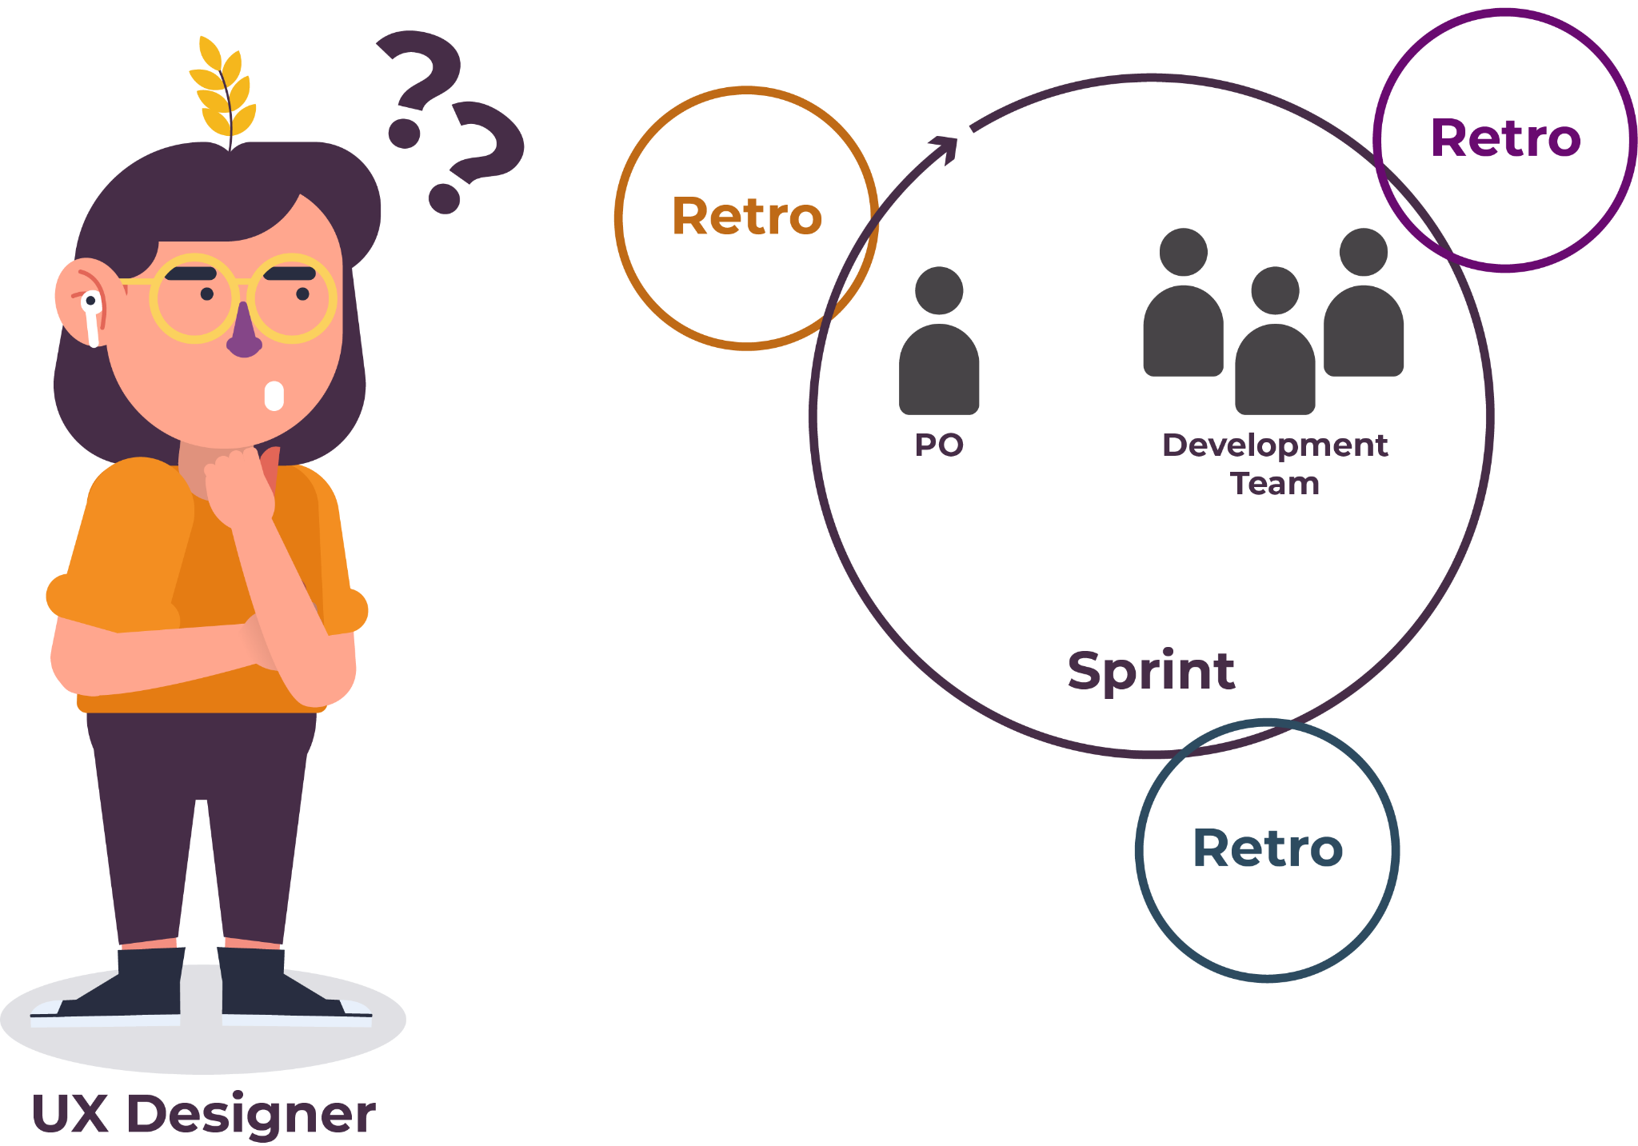
Tanggung jawab UX dalam Scrum ceremonies
Apa saja kegiatan dalam Scrum?
Pada dasarnya, ada 5 kegiatan utama dalam Scrum, antara lain:
Standup (Daily Scrum)
Backlog Refinement
Sprint Planning
Sprint Review (Demo)
Retrospective
Yuk kita bahas satu per satu ~

Slide 53

Tanggung jawab UX dalam Scrum ceremonies
Aktivitas pada stand up (Daily Scrum)
Sebagian besar tim Scrum mengadakan rapat harian yang disebut sebagai standup atau Scrum harian, di mana biasanya tidak lebih dari 15 menit.
Fokus pertemuan terletak pada komunikasi dengan tim untuk memastikan pekerjaan berjalan sesuai rencana dan membagikan temuan hambatan agar dapat cepat diselesaikan.
Notes:
Image from https://www.glassdoor.com/Photos/Decision-Tech-Office-Photos-IMG1120248.htm

Slide 54

Tanggung jawab UX dalam Scrum ceremonies
Nah, namanya juga stand up, setiap anggota tim termasuk UX berdiri untuk menyampaikan jawaban singkat dari pertanyaan berikut ini ya ~
Apa yang kamu lakukan kemarin?
Diskusikan bidang desain yang kamu kerjakan.
Uraikan setiap kolaborasi dengan member tim yang terjadi.
Diskusikan penelitian apapun yang kamu rencanakan, lakukan, atau analisis data.
Bagikan temuan penelitian sederhana atau wawasan pengguna dengan tim, jika relevan.

Slide 55

Tanggung jawab UX dalam Scrum ceremonies
Apa yang akan kamu lakukan hari ini?
​Peringatkan tim tentang apa yang kamu rencanakan hari itu terkait desain, riset pengguna, ulasan desain, workshop, ataupun sprint desain.
Sebutkan area di mana kamu menginginkan masukan dari pengembang atau product owner.
Usulkan metode kolaboratif seperti sesi whiteboard.

Slide 56
Tanggung jawab UX dalam Scrum ceremonies
Undang anggota tim ke pengujian kegunaan dan penelitian lain yang terjadi hari itu.
Tunjukkan tanggung jawab kamu menyelesaikan pekerjaan dengan mengumumkan komitmen dan menegaskan bahwa kamu akan merealisasikan rencana tersebut.

Slide 57
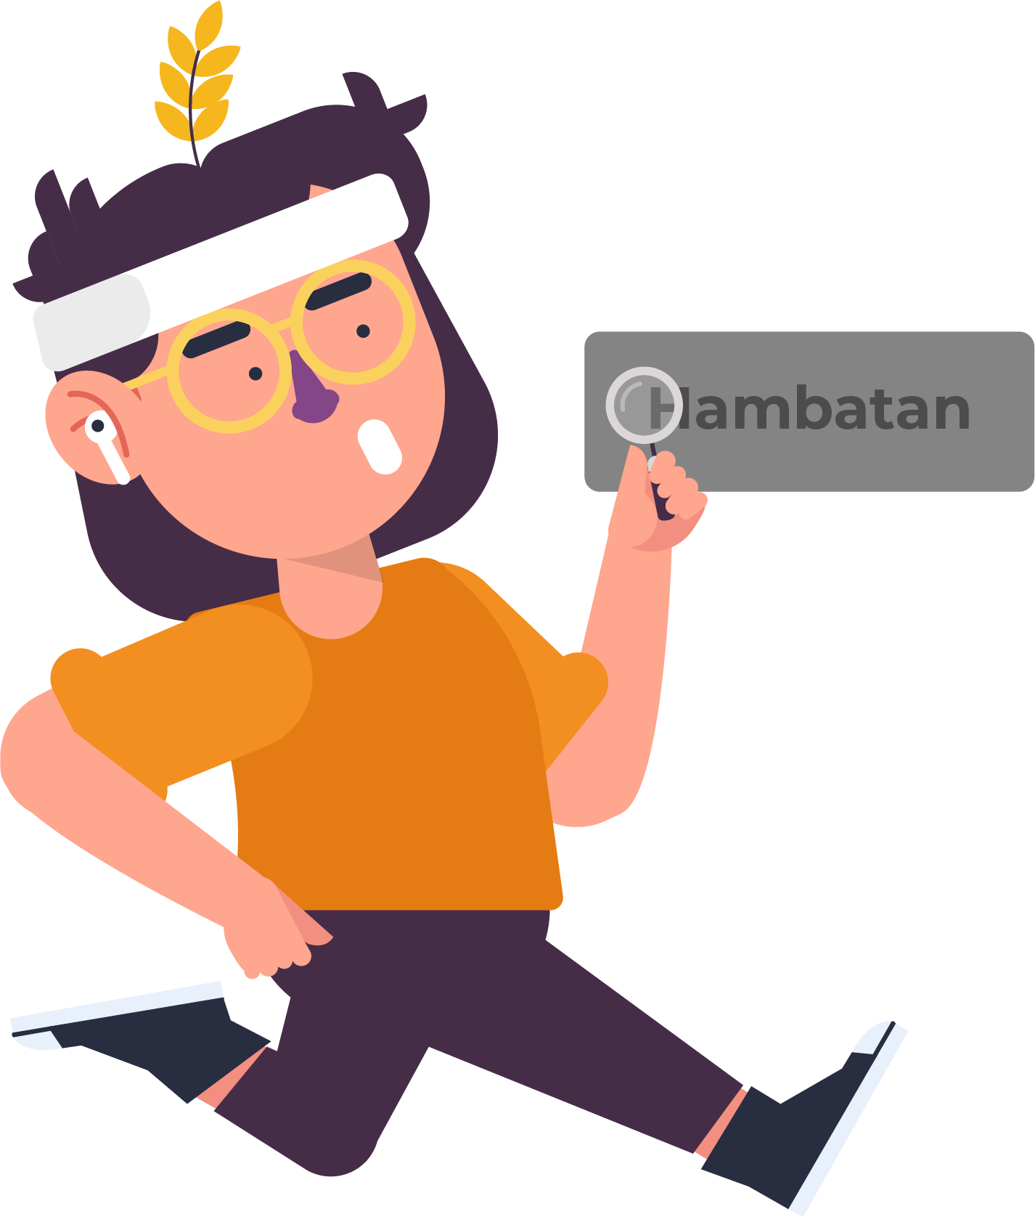
Tanggung jawab UX dalam Scrum ceremonies
Apa yang menghalangi kamu?
Munculkan faktor internal atau eksternal yang menghalangi kamu menyelesaikan pekerjaan.
Sampaikanlah hambatan pada master Scrum kamu untuk membantu menemukan solusi.
Jika kamu perlu melakukan diskusi khusus dengan anggota tim, sarankan pertemuan cepat setelah stand up.

Slide 58

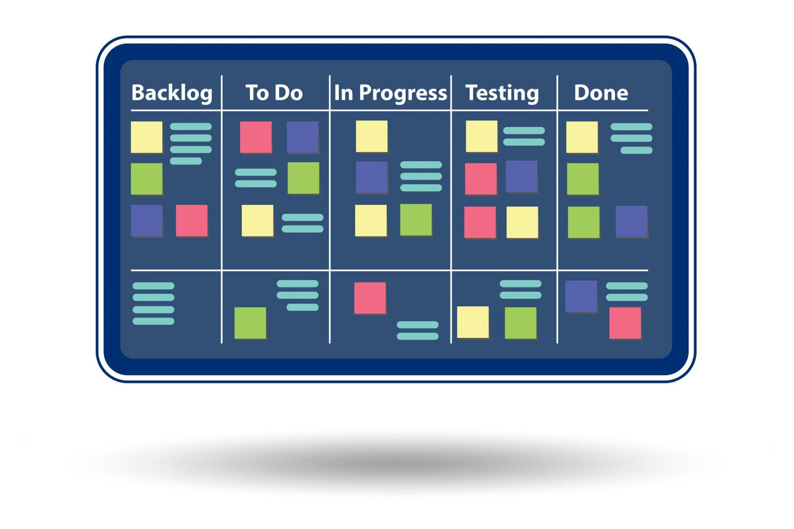
Tanggung jawab UX dalam Scrum ceremonies
Aktivitas pada Backlog Refinement
Dalam pertemuan ini, product owner akan meninjau item backlog dalam urutan prioritas dan menyesuaikannya kembali untuk memenuhi kebutuhan bisnis dan pengguna.
Mereka akan memimpin diskusi dengan tim untuk membicarakan apakah cerita (user story) tambahan diperlukan atau mengedit bahkan menghapus cerita yang sudah ada.
Notes:
Image from https://www.soldevelo.com/blog/product-backlog-management-features-rules-how-to-do-it-properly/

Slide 59
Tanggung jawab UX dalam Scrum ceremonies
Dalam beberapa kasus, tim akan menulis ulang atau menambahkan detail pada cerita bersama untuk memastikan semuanya tercakup.
Menghadirkan profesional UX dalam pertemuan ini untuk memfasilitasi sketsa papan tulis atau teknik pembuatan ide lainnya dapat membantu tim memecahkan masalah bersama.
Notes:
Image from https://www.soldevelo.com/blog/product-backlog-management-features-rules-how-to-do-it-properly/

Slide 60
Tanggung jawab UX dalam Scrum ceremonies
Definisi “ready” untuk setiap item backlog biasanya akan bervariasi menurut tim, tetapi harus melewati kriteria UX berikut jika hasilnya akan menghadap pengguna:
Kisah pengguna (user story) dan kriteria penerimaan diartikulasikan dengan jelas.
Visual dan dokumentasi ringan tersedia.
Solusi telah diuji dengan pengguna dan tidak ada masalah serius yang muncul.
Desain mematuhi panduan gaya, pustaka pola, atau sistem desain.
Item telah ditinjau oleh UX, pengembang, dan product owner.

Slide 61
Tanggung jawab UX dalam Scrum ceremonies
Partisipasi UX dalam backlog refinement dapat memberikan pandangan ke depan tentang pekerjaan tim pengembang pada sprint berikutnya dan memberi dukungan tambahan bagi PO.
Meskipun product owner harus mengetahui kebutuhan pengguna dan peluang bisnis seperti para praktisi UX, mereka memiliki banyak tanggung jawab yang perlu mereka tangani.
Misalnya, realitas implementasi dari tim teknik, tujuan strategis dari pemangku kepentingan bisnis, metrik kinerja inti tim, dan lain-lain.

Slide 62

Tanggung jawab UX dalam Scrum ceremonies
Jadi, bisa disimpulkan kalau ada saatnya product owner akan membutuhkan bantuan dan akuntabilitas dari praktisi UX.
Mereka perlu membantu memastikan bahwa product owner membuat keputusan tepat untuk pengguna dan produk saat menentukan item yang akan dikerjakan berikutnya.

Slide 63
Tanggung jawab UX dalam Scrum ceremonies
Aktivitas pada Sprint Planning
Sprint planning biasanya dilakukan pada hari pertama sprint, atau terkadang satu hari sebelumnya.
Tujuan dari sprint planning adalah meninjau kembali item-item backlog yang diprioritaskan, dan memperkirakan tingkat upaya yang diperlukan untuk menyelesaikannya.
Notes:
Photo by Glenn Carstens-Peters on Unsplash

Slide 64

Tanggung jawab UX dalam Scrum ceremonies
Sprint planning ditujukan untuk menetapkan tujuan sprint yang realistis. Biasanya berupa deskripsi singkat, 1-2 kalimat, tentang rencana yang akan dicapai selama sprint.
Keterlibatan UX dalam hal ini penting karena pekerjaan UX harus diperhitungkan dalam backlog, sama halnya dengan pekerjaan pengembang.
Notes:
Photo by Glenn Carstens-Peters on Unsplash

Slide 65

Tanggung jawab UX dalam Scrum ceremonies
Maka itu, penting untuk memperhitungkan pengujian pengguna supaya tim mengetahui apa yang diharapkan dan berkesempatan menghadiri sesi atau tanya jawab.
Sedang untuk inisiatif atau lokakarya penelitian lebih besar, seperti sprint desain yang penting melibatkan seluruh tim, usulkan kecepatan sprint menjadi lebih rendah.
Hal tersebut bisa membantu para engineer menyisihkan waktu untuk menghadiri penelitian.

Slide 66

Tanggung jawab UX dalam Scrum ceremonies
Di akhir perencanaan sprint, beban kerja seluruh tim untuk sprint sudah harus dibagikan.
Namun, ingatlah bahwa cerita pengguna yang dibahas dalam perencanaan sprint dimaksudkan sebagai pengganti percakapan dan kolaborasi lebih lanjut dengan teknisi kamu.
Sehingga, jangan hanya melampirkan desain ke cerita pengguna kemudian melemparkannya ke dinding dan berharap yang terbaik. Tetapi usahakan untuk tetap terlibat dengan tim kamu selama sprint dan terbukalah untuk pertanyaan dan diskusi.

Slide 67

Tanggung jawab UX dalam Scrum ceremonies
Aktivitas pada Sprint Review (Demo)
Review sprint atau sering disebut demo, biasanya terjadi pada hari kedua hingga terakhir sprint. Dalam banyak kasus, ketika tim melakukan peluncuran di akhir sprint, ceremony ini jatuh pada hari sebelum kode dirilis.
Selama pertemuan ini, product owner akan menunjukkan kode kepada pemangku kepentingan dan orang lain yang mungkin terpengaruh oleh capaian kerja tim dalam sprint.
Notes:
Photo by Parabol on Unsplash

Slide 68

Tanggung jawab UX dalam Scrum ceremonies
Sehingga, bisa dikatakan kalau sprint review merupakan kesempatan apik bagi UX untuk mendukung product owner dalam mempresentasikan pekerjaan yang telah diselesaikan.
Nah, tapi terkadang tim UX akan merasa kewalahan dengan jumlah permintaan fitur baru pada feedback yang diberikan. Kalaupun hal ini terjadi, kamu bisa mendokumentasikan feedback dengan cara yang terorganisir.
Notes:
Photo by Parabol on Unsplash

Slide 69

Tanggung jawab UX dalam Scrum ceremonies
Misalnya, menandai setiap feedback dengan kategori to-do, to-clarify, atau to-persuade.
Pada intinya, bekerjalah dengan product owner dan scrum master kamu untuk mengarahkan feedback dan memprioritaskan persyaratan baru yang muncul dari demo.
Notes:
Photo by Olivier Zaech on Unsplash

Slide 70

Tanggung jawab UX dalam Scrum ceremonies
Aktivitas pada Retrospective
Retrospektif sering terjadi pada hari terakhir sprint agar tim dapat meninjau kembali bagaimana semuanya berjalan.
Idealnya, perwakilan netral seperti master scrum dan tim lain, atau mungkin manajer proyek dari bagian lain organisasi kamu akan menjalankan retrospektif untuk menjaga alur percakapan dan supaya diskusi tidak bias.
Notes:
Photo by Parabol on Unsplash

Slide 71

Tanggung jawab UX dalam Scrum ceremonies
Setiap anggota tim akan mendiskusikan apa yang berjalan dengan baik dalam sprint, apa yang bermasalah, dan apa yang dapat dilakukan secara berbeda untuk meningkatkan efektivitas tim Scrum.
Retrospektif adalah waktu yang tepat bagi UX untuk berbicara tentang perubahan proses; karena topik pertemuan adalah untuk merefleksikan proses tim, maka member tim akan lebih mudah menerima saran.
Notes:
Photo by Parabol on Unsplash

Slide 72

Tanggung jawab UX dalam Scrum ceremonies
Kegiatan ini bisa dikatakan sebagai sesi evaluasi dan refleksi tim terhadap bagaimana sprint sebelumnya berjalan. Pada proses ini bisa jadi anggota tim mengangkat isu-isu sensitif atau personal yang dianggap mempengaruhi performa kerja, misal: masalah sirkulasi udara ruangan yang kurang sehingga bau dan panas membuat kurang nyaman atau AC ruangan yang terlalu dingin.
Notes:
Photo by Parabol on Unsplash

Slide 73
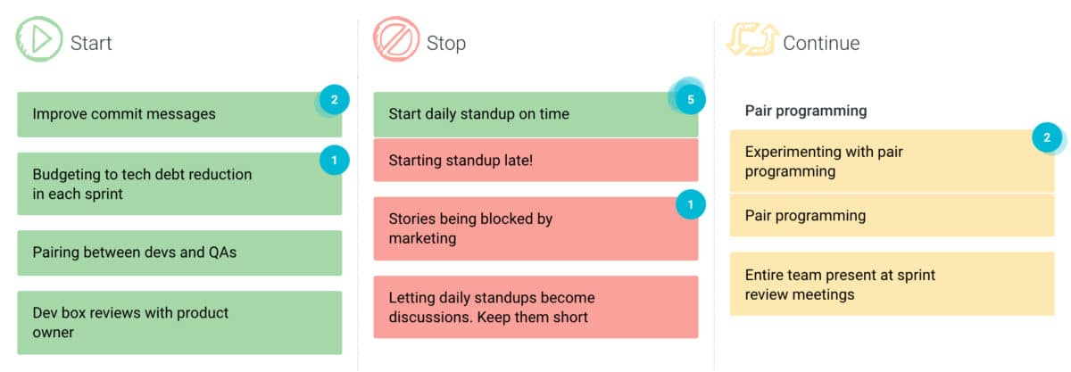
Tanggung jawab UX dalam Scrum ceremonies
Terdapat tiga poin utama yang didiskusikan:
Start – Ide-ide yang sebaiknya dilakukan oleh tim namun belum diterapkan pada sprint sebelumnya.
Stop – Hal-hal yang tidak memberikan hasil atau bahkan menghambat kerja sehingga tim kesulitan mencapai tujuan.
Continue – Apa saja hal yang telah baik dan sebaiknya dipertahankan pada sprint selanjutnya.
Notes:
Photo by Parabol on Unsplash

Slide 74

Tanggung jawab UX dalam Scrum ceremonies
Retrospektif juga merupakan waktu yang tepat untuk membahas:
Situasi di mana kamu tidak mendapatkan informasi latar belakang atau waktu penelitian yang kamu butuhkan untuk merancang sesuatu dengan benar
Kesalahan implementasi atau miskomunikasi di mana pengembang tidak mengimplementasikan desain kamu seperti yang kamu inginkan

Slide 75
Tanggung jawab UX dalam Scrum ceremonies
Pertanyaan tentang kiriman kamu dan definisi selesai yang kamu berikan untuk desain
Cara kamu mengkomunikasikan spesifikasi desain: jika bermasalah, membingungkan, atau tidak cukup spesifik
Keterlibatan product owner, developer dan pemangku kepentingan bisnis mengamati sesi pengujian kegunaan.

Slide 76

Tanggung jawab UX dalam Scrum ceremonies
Memprioritaskan waktu
Ketika tidak mungkin bagi kamu sebagai praktisi untuk menghadiri semua ceremony karena konflik waktu atau kendala sumber daya, cari tahu rapat mana yang tidak terlalu penting untuk UX, dan sesekali lewati rapat tersebut.
Tanyakan kepada diri kamu sendiri 5 pertanyaan berikut untuk membantu memprioritaskan waktu dan menentukan rapat mana yang perlu dihadiri.
Notes:
Photo by Andrik Langfield on Unsplash

Slide 77

Tanggung jawab UX dalam Scrum ceremonies
Sehingga dapat kita intisarikan bahwa…
Sangat mudah bagi para praktisi UX untuk mempertanyakan apakah mereka harus menghadiri ceremony Scrum, dan kadang-kadang, praktisi UX bahkan mungkin menganggap sebuah ceremony sebagai penghalang produktivitas.
Namun, pada umumnya, praktisi UX harus terlibat dalam ceremony Scrum untuk mengetahui apa yang terjadi dalam tim.
Notes:
Photo by Olivier Zaech on Unsplash

Slide 78

Best practices untuk menerapkan Scrum pada desain UX
Nah, setelah memahami tanggung jawab UX dalam scrum, terus gimana ya best practices untuk menerapkan Scrum pada desain UX ?
Yuk kita kupas biar makin joss ~

Slide 79

Best practices untuk menerapkan Scrum pada desain UX
Bagaimana menyesuaikan desain UX ke dalam proses Scrum?
Pada intinya, desain UX adalah tentang berempati dengan pengguna dan melihat dunia melalui mata mereka.
Demikian pula, Scrum UX adalah tentang melihat pekerjaan dari sudut pandang anggota tim dan menugaskan dan menindaklanjuti tugas yang dibagi menjadi beberapa bagian yang dapat dikelola.
Berikut adalah beberapa cara untuk menyatukan kedua prioritas tersebut.
Notes:
Photo by Alvaro Reyes on Unsplash

Slide 80

Best practices untuk menerapkan Scrum pada desain UX
1) Siapkan workshop Design Thinking
Inti dari proses Agile UX adalah Design Thinking, di mana proses awalnya adalah mengidentifikasi target pengguna dan spesifikasi produk dengan benar.
Pengawalan ini sangatlah penting untuk meminimalkan pemborosan waktu dengan menjaga fokus pada apa yang dibangun dan untuk siapa.
Notes:
Photo by FORTYTWO on Unsplash

Slide 81
Best practices untuk menerapkan Scrum pada desain UX
Workshop Design Thinking harus mencakup desainer UX, pengembang, pemasaran, peneliti, manajer produk, dan pemangku kepentingan utama.
Rangkaian pertemuan ini memberi waktu untuk menganalisis hasil dengan seluruh tim. Letakkan semuanya di atas meja: setiap masalah, solusi, anggaran, pengguna target, kapasitas teknologi.
Notes:
Photo by FORTYTWO on Unsplash

Slide 82

Best practices untuk menerapkan Scrum pada desain UX
2) Menetapkan MVP (Minimal Viable Product) Setelah kamu memahami apa yang dipertaruhkan, siapa pengguna target, apa yang dapat kamu tuangkan ke dalam proyek, tugas selanjutnya adalah menentukan apa itu Minimum Viable Product (MVP).
Notes:
Photo by Jason Goodman on Unsplash

Slide 83
Best practices untuk menerapkan Scrum pada desain UX
MVP adalah produk sederhana dan paling efisien yang secara efektif memecahkan masalah yang sedang dihadapi. MVP harus fungsional, andal, ramah UX, dan berdampak.
MVP mengesampingkan pemikiran pie-in-the-sky dan hanya menjawab pertanyaan, apa yang kita butuhkan secara minimal?
Notes:
Photo by Jason Goodman on Unsplash

Slide 84

Best practices untuk menerapkan Scrum pada desain UX
3) Komunikasi, komunikasi, dan komunikasi Nasihat ini setua bukit, tetapi ada alasan untuk itu.
Gangguan komunikasi adalah lonceng kematian bagi proses, dan orang-orang perlu diingatkan tentang perlunya terus-menerus berdialog satu sama lain untuk memastikan semuanya berjalan lancar.
Notes:
Photo by Jason Goodman on Unsplash

Slide 85

Best practices untuk menerapkan Scrum pada desain UX
Banyak manajer Scrum bekerja dalam jarak fisik yang dekat dengan tim mereka untuk selalu siap siaga segera setelah titik kebingungan muncul.
Buka jalur komunikasi sesering mungkin. Desainer UX juga harus memastikan bahwa desain mereka dikomunikasikan secara efektif.
Notes:
Photo by Jason Goodman on Unsplash

Slide 86

Best practices untuk menerapkan Scrum pada desain UX
Gimana, udah tau kan best practices untuk penerapan scrum pada desain UX?
Sebagai catatan nih, gengs…
Menerapkan Scrum ke desain UX mungkin membutuhkan waktu.
Tetapi perlu dipahami bahwa ini tentang memahami perspektif—pengguna dan tim desain. Setelah semua orang berada di halaman yang sama, bekerja menuju tujuan yang sama, sisanya sebagian besar adalah kerja sama dan koordinasi.
Notes:
Photo by Olivier Zaech on Unsplash

Slide 87
Referensi dan bacaan lebih lanjut
Referensi dan bacaan lebih lanjut
UX Scrum by Nielsen Norman Group
Best practices for applying Scrum to UX design by Lucidspark
Scrum and UX-design by UX Collective

Slide 88

Penutup
Okay, udah mulai paham kan hubungan UI/UX dengan Scrum?
Meskipun posisi kamu sebagai desainer, mengetahui alur dan proses kerja sama tim menjadi nggak kalah penting agar satu projek berjalan dengan baik.

Slide 89

Penutup
Kuda lumping makan beling,
This is the end of chapter 8, darling ~ 🥰🥰
Yupp.. berakhirnya topik ini sekaligus menandai bahwa chapter 8 udah selesai nih, bestie. Semoga materi dalam chapter 8 ini bisa bermanfaat ya!
Sayonara!

Slide 90






